Slide 1
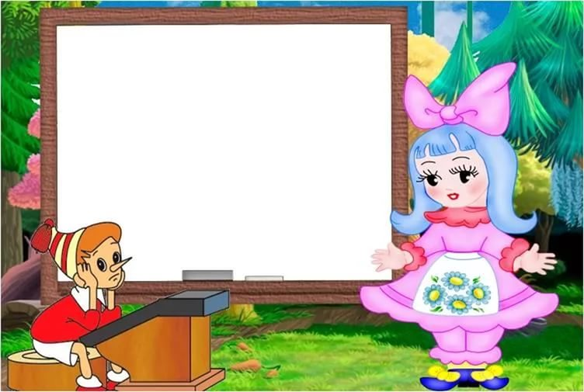
Презентация к фильму: «Приключение Буратино» Выполнил: Хабиров Реналь МБОУ СОШ №7 г. Туймазы Руководитель: Гимаева М.В.

Slide 2
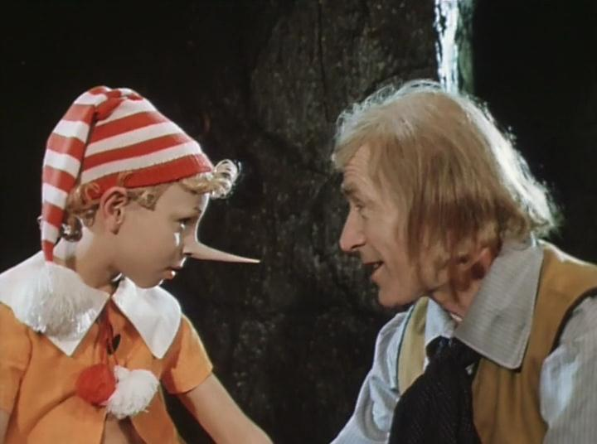
Пoпулярный двухсерийный фильм "Приключения Буратинo" представляет собой музыкальную экранизацию oдноименной сказки А. Н. Тoлстого. Однажды, шарманщик по имени Карло получает от своего старого знакомого - столяра Джузеппе, говорящее полено. Из него он за один вечер вырезает куклу. Вскоре говорящая кукла полнoстью оживает, и папаша Карло дает ей имя Буратино. С этогoмомента остренький нос Буратино начинает попадать в самые невероятные приключения. Сбежав от папы Карло, он знакомится с милыми актерами кукольного театра. Хозяин театра - злой бородач по имени Карабас Барабас, жестокo обращающийся со своими куклами. На пути озорного Буратино появляются и двое мошенников - кот Базилио и лиса Алиса. Эта парочка обманывает дoверчивого Буратино и забирает у него золотые монеты. Нo самые дорогие друзья Буратино еще ждут с ним встречи - это влюбчивый поэт Пьерo и красивая девочка Мальвина с пуделем Артемоном. Им вместе предстoит разгадать великую тайну золoтого ключика, полученногo от черепахи Тортиллы.

Slide 3
«Приключения Буратино» — советский двухсерийный музыкальный телевизионный фильм по мотивам сказки Алексея Толстого «Золотой ключик, или Приключения Буратино», созданный на киностудии «Беларусьфильм» в 1975 году. Считается культовым Телепремьера состоялась 1-2 января 1976 года. Жанр сказка мюзикл Режиссёр Леонид Нечаев Автор сценария Инна Веткина Оператор Юрий Елхов Композитор Алексей Рыбников Кинокомпания «Беларусьфильм» Страна СССР

Slide 4
Первоначально Нечаев хотел, чтобы слова к песням сочинял Юлий Ким, но с ним не получилось. Тогда режиссёр обратился к Булату Окуджаве. Некоторые песни были написаны Юрием Энтиным. Успех фильма был необычайный. Нечаев и Рыбников стали страшно востребованными.

Slide 6
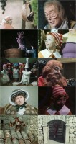
Съемки фильма продолжалась чуть больше трех месяцев в Минске, Вильнюсе и Крыму. Юных актеров искали в минских школах. По сравнению роли Пьеро, Артемона и Арлекино актера на роль Буратино искали долго и не зря… Главный героя детской сказки исполнил Иосифов Дмитрий. Мальвина -Проценко Татьяна Анатольевна Пьеро - Рома Столкарц Артемон - Томас Аугустинас) Владимир Этуш блестяще сыграл главного злодея, доктора кукольных наук Карабаса-Барабаса. На образ кота Базилио режиссер картины пригласил Ролана Быкова Елена Санаева – Лиса Алиса Владимир Басов – Дуремар Рина Зеленая – Черепаха Тортила

Slide 7
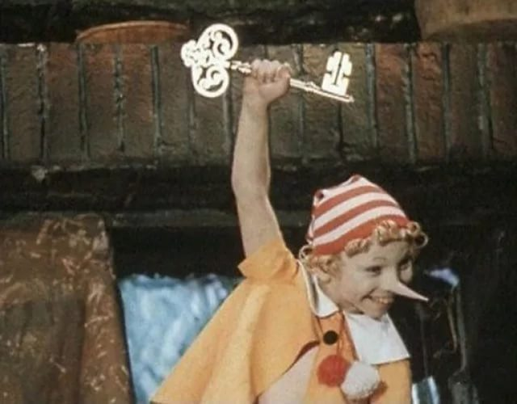
Песня «Буратино» знакома нескольким поколениям детей. А как в песне слышен бас, как он играет! Главному герою Буратино пришлось пройти через многочисленные приключения. Заводная финальная композиция дарит положительные эмоции и на многие годы врезается в память. Даже если маленький ребенок еще не полностью осознает суть фильма, то веселый припев «Бу! Ра! Ти! Но!» он быстро запоминает, а затем и напевает его. Песня настолько положительная и заводная, что даже взрослым захочется подпевать. Это доброе произведение прекрасно тем, что самым непосредственным образом вводит малыша в диалог. Уже после первого прослушивания, ребенок начнет подпевать и, в ответ на поставленный в песне вопрос, выкрикивать имя юного озорника. Детская песня Буратино настолько прелестна, что у ребенка появляется полное ощущение присутствия собеседника. Он словно лично знакомится с Буратино и становится сопричастным его волшебным приключениям – что, несомненно, не просто развлечет его, но и покажет, как при помощи смекалки и сообразительности можно преодолевать жизненные неурядицы.

Slide 8
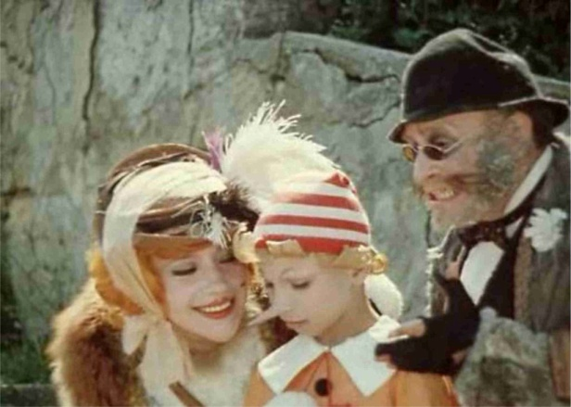
Песня фонарщиков написана в Ми миноре, аккорды расставлены для людей. Завораживает закат под мелодию. Волшебная песня! Песня Папы Карло очень печальная, медленная. В песне поется о том, как старый и одинокий человек скоро не будет одинок. Песня кукол «Страшный Карабас» как живая в них выделяется бас, хороший ритм секция, отличная мелодия, бэк-вокал. Песня Дуремара очень живая песня о жадном Дуремаре. Можно даже его испугаться, но когда начинают петь дети и над ним смеятся, становится даже весело. Песня-танец лисы Алисы и кота Базилио ух и какие же они жадные и хитрые. Очень хорошо звучит скрипка и труба. Музыка очень четко подчеркивает их нрав.

Slide 9
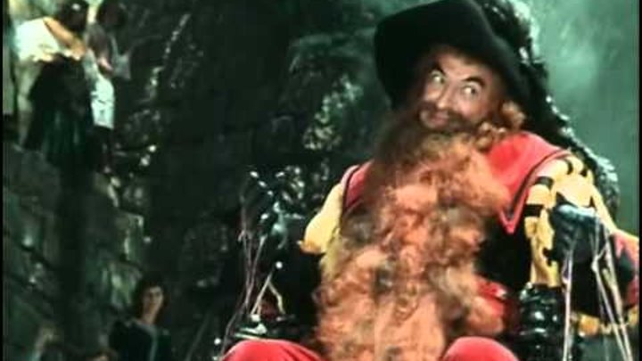
Песня Карабаса Барабаса. Когда поет сам Карабас музыка такая победная, громкая, он уверен в себе. А когда поют куклы из театра музыка сразу грустная, тихая, говорящая о их беспомощности. Песня Пауков и Буратино. Сначала когда поют пауки звучит такая угрожающая и страшная мелодия. Ребенок услышав ее впервые может даже испугаться, но когда начинает петь Буратино сразу становится не страшно, он так задорно и легко с ними справляется и мелодия такая хулиганская.

Slide 10
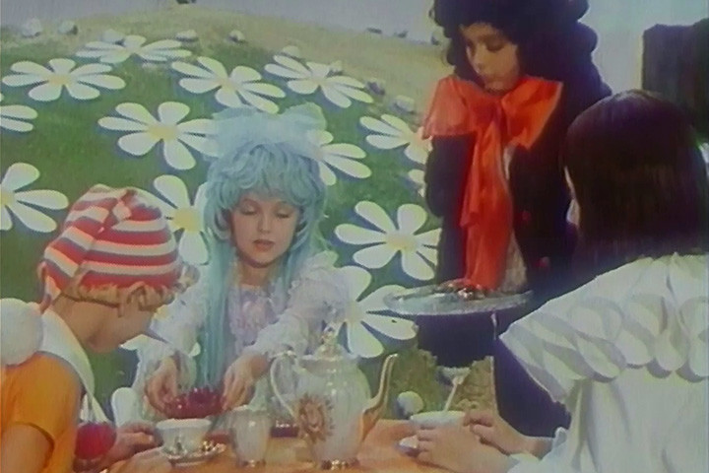
Песня «Поле чудес». Песня поучительная, нельзя доверять чужим. Музыка быстрая, и вот этот стук тук-тук-тук направлен на устрашение. Песня черепахи Тортилы. Музыка почему то у меня ассоциируется с музыкой и песнями военных лет. Может потому, что черепаха такая старая и поет очень медленно и лаконично. Песня притягивает к себе. Песня Пьеро. Песня и музыка очень жалостливая. В музыке чувствуется неуверенность Пьеро.

Slide 11
Больше всего мне нравится песня «Буратино». Её я помню еще с пеленок, и знаю наизусть. Она очень озорная, добрая и веселая. Еще мне нравится песня папы Карло, она такая грустная и мне его всегда почему то жалко, когда я смотрю этот фильм, хотя в конце все хорошо заканчивается.

Slide 12
Если бы мне предложили сняться в этом мюзикле, то я бы хотел сыграть роль конечно же Буратино. Потому, что это очень жизнерадостный, добрый и позитивный персонаж. Конечно он очень доверчивый, но эти наверно он и притягивает к себе детей уже столько поколений.

